Slide 1



Dra. Andrea Silva Báez
Instituto de Ciencias Ambientales y Evolutivas
Universidad Austral de Chile
andrea.silva@uach.cl

Slide 2
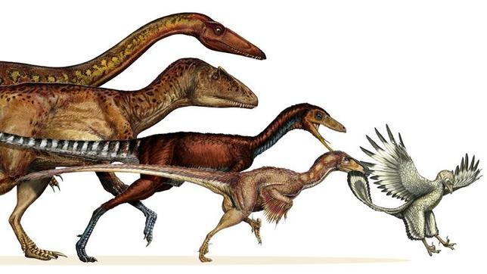
EVOLUCIÓN
Terópodos
Aves

Slide 3
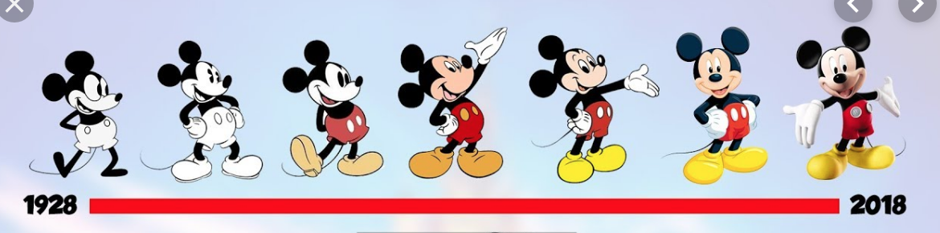
Microevolución
“Cambio progresivo en las frecuencias alélicas de una población en pocas generaciones “
(Hardy 1908; Weinberg 1908; Dobzhansktyh 1937)

Slide 4
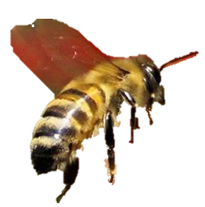
Una población de abejas en evolución

Slide 5
Cigotos
Una población de abejas en evolución
Adultos
Apareamientos
Gametos

Slide 6
Cigotos
SELECCIÓN
DERIVA GÉNICA
Una población de abejas en evolución
Adultos
Apareamientos
MIGRACIÓN
Gametos
MUTACIÓN

Slide 7
Clima
Pérdida de diversidad genética
Enfermedades
Competencia
Cigotos
DERIVA GÉNICA
SELECCIÓN
Insecticidas
Una población de abejas en evolución
Adultos
Apareamientos
MIGRACIÓN
Gametos
MUTACIÓN

Slide 8
Resistencia Térmica
Sencibilidad Térmica

Slide 9
Z2
-
+
Z1
Adecuación biológica

Slide 10
Microevolución: Selección Natural:
ADAPTACIÓN
Media del rasgo resistencia
Media del rasgo sensibilidad

Slide 11
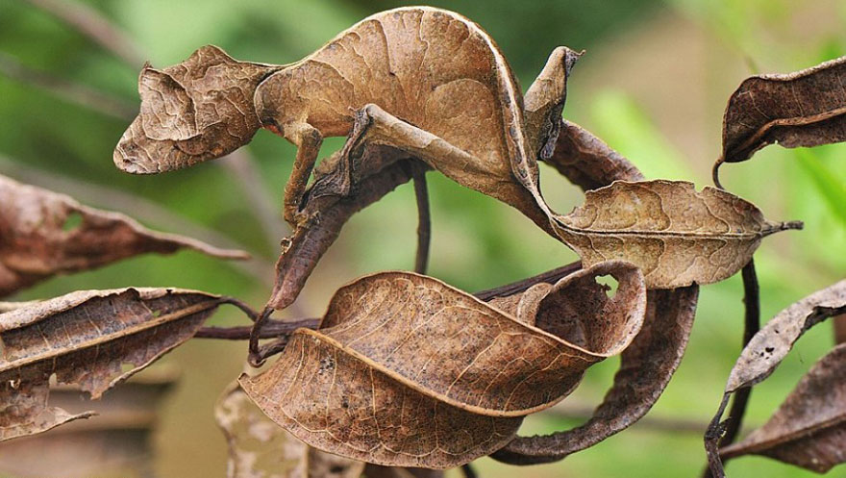
ADAPTACIÓN
Notes:
Evolution-2e-Chapter-05-Opener.jpg

Slide 12
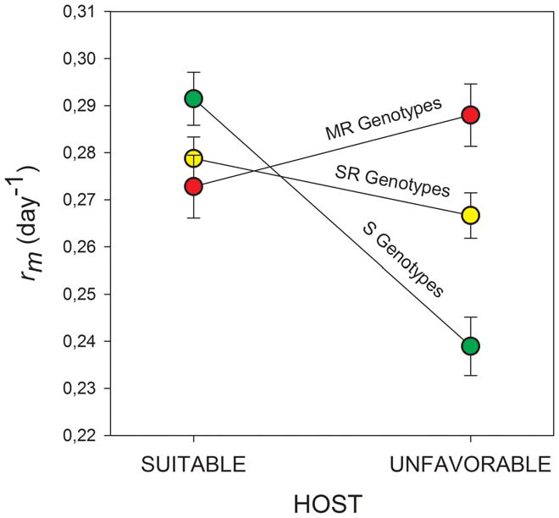
Fenotipo = Genotipo + Ambiente
Silva et al., 2012
(Silva et al. 2012)
(Silva et al. 2012)

Slide 13
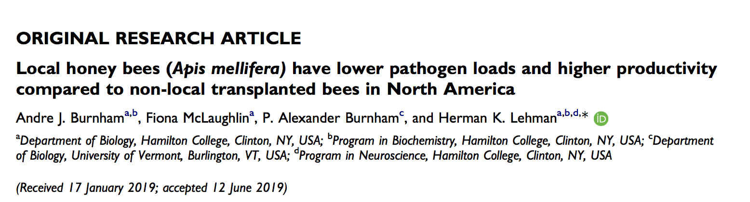
Aquí, probamos la hipótesis de que las abejas reinas locales de un entorno del noreste de EEUU producen crías que tienen una mayor productividad y menores cargas de patógenos en comparación con las abejas no locales de un clima diferente.
Demostramos que las colonias locales pesaban significativamente más y mantenían más crías que las colonias no locales. Al evaluar las cargas de parásitos y patógenos entre grupos, los niveles de virus de parálisis aguda y Nosema spp. aumentaron en colonias no locales.

Slide 14
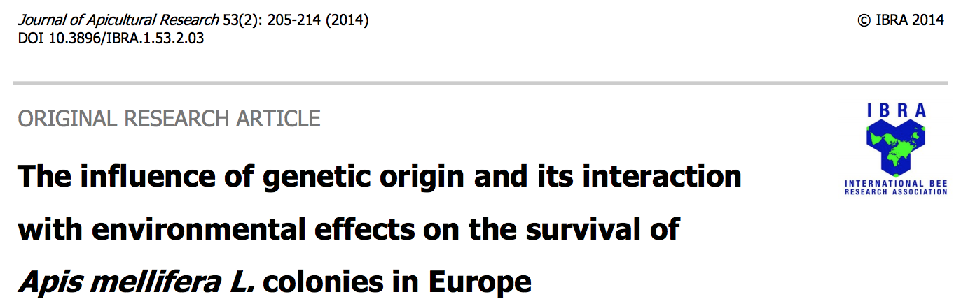
Las colonias con reinas de origen local sobrevivieron más que aquellas con orígenes no locales (p < 0.001). Este resultado demuestra la fuerte interacción entre el genotipo y el medio ambiente. Consecuentemente, la conservación de la diversidad de la abeja y el soporte de las actividades de cría local deben ser una prioridad para prevenir la pérdida de colonias, para optimizar la productividad sostenible y para permitir la adaptación continua a los cambios ambientales.

Slide 15
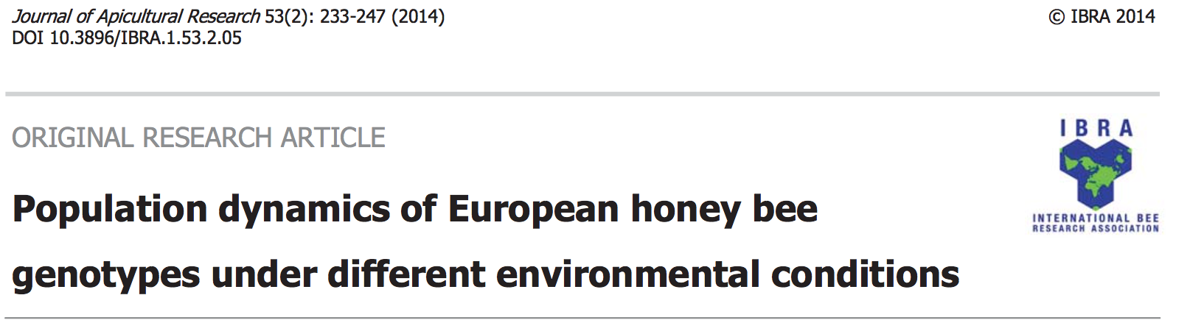
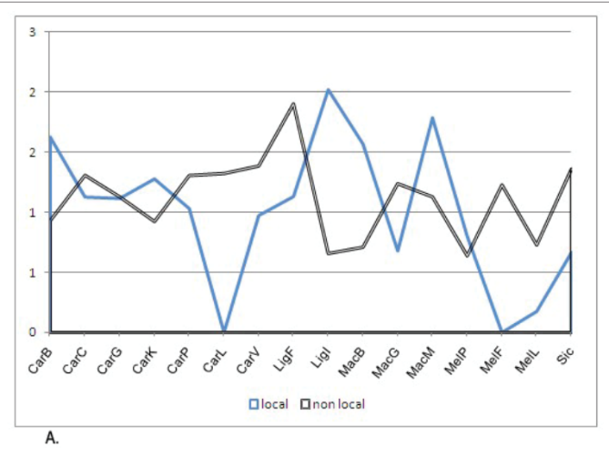
Los genotipos locales mostraron una tendencia a recolectar más miel que los no locales, lo que demuestra su capacidad para desarrollar mayores poblaciones de abejas adultas y una mejor capacidad para forrajear en la flora local
Descubrimos que tanto el genotipo como el ambiente afectan significativamente el desarrollo de colonias, y que existen adaptaciones específicas, especialmente en términos de población de abejas adultas y capacidad de hibernación.

Slide 16
Clima
Pérdida de diversidad genética
Enfermedades
Competencia
Cigotos
DERIVA GÉNICA
SELECCIÓN
Insecticidas
Una población de abejas en evolución
Adultos
Apareamientos
MIGRACIÓN
Gametos
MUTACIÓN

Slide 17
Los Mecanismos Genéticos de la ADAPTACIÓN
Identificando el compromiso entre Adaptación y Diversidad Genética

Slide 18
El rol de la variación genética en la evolución
Escenario I: baja V_{A}
Frecuencias de los genotipos en la población
V_{A}
Valores que maximizan la
Sobrevivencia/fecundidad
extinción
rasgo

Slide 19
El rol de la variación genética en la evolución
Escenario II: alta V_{A}
V_{A}
Frecuencias de los genotípos en la población
Valores que maximizan la
Sobrevivencia/fecundidad
evolución
Mean
rasgo

Slide 20

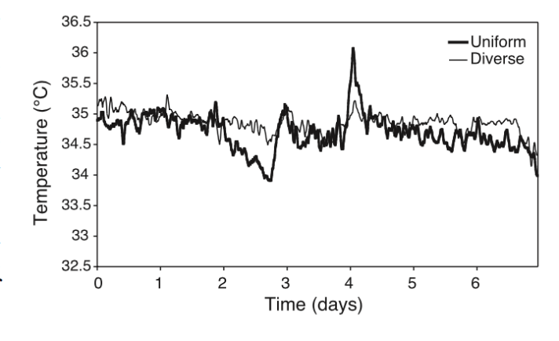
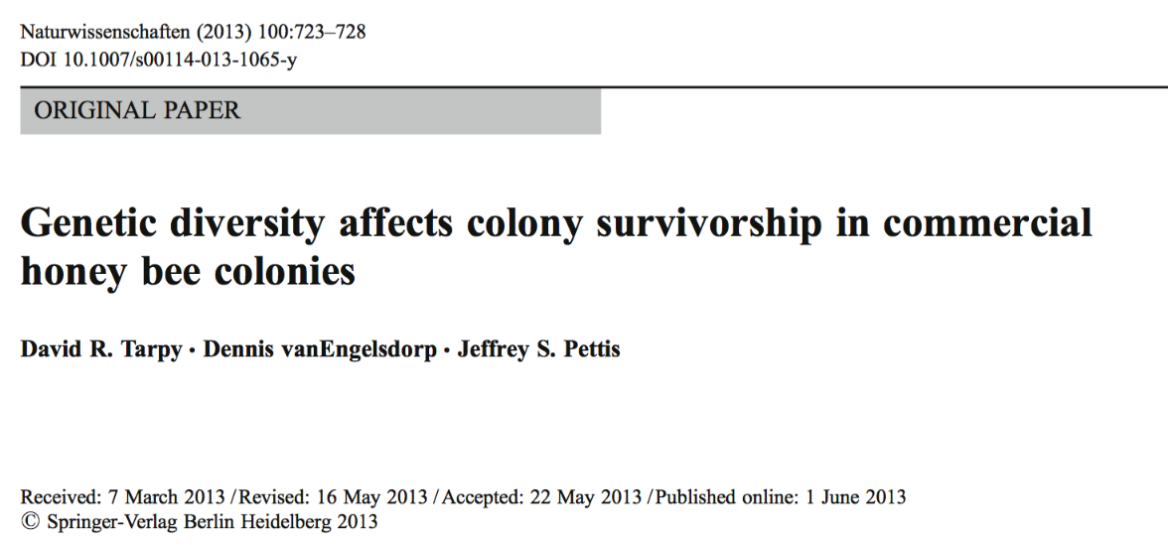

Slide 21
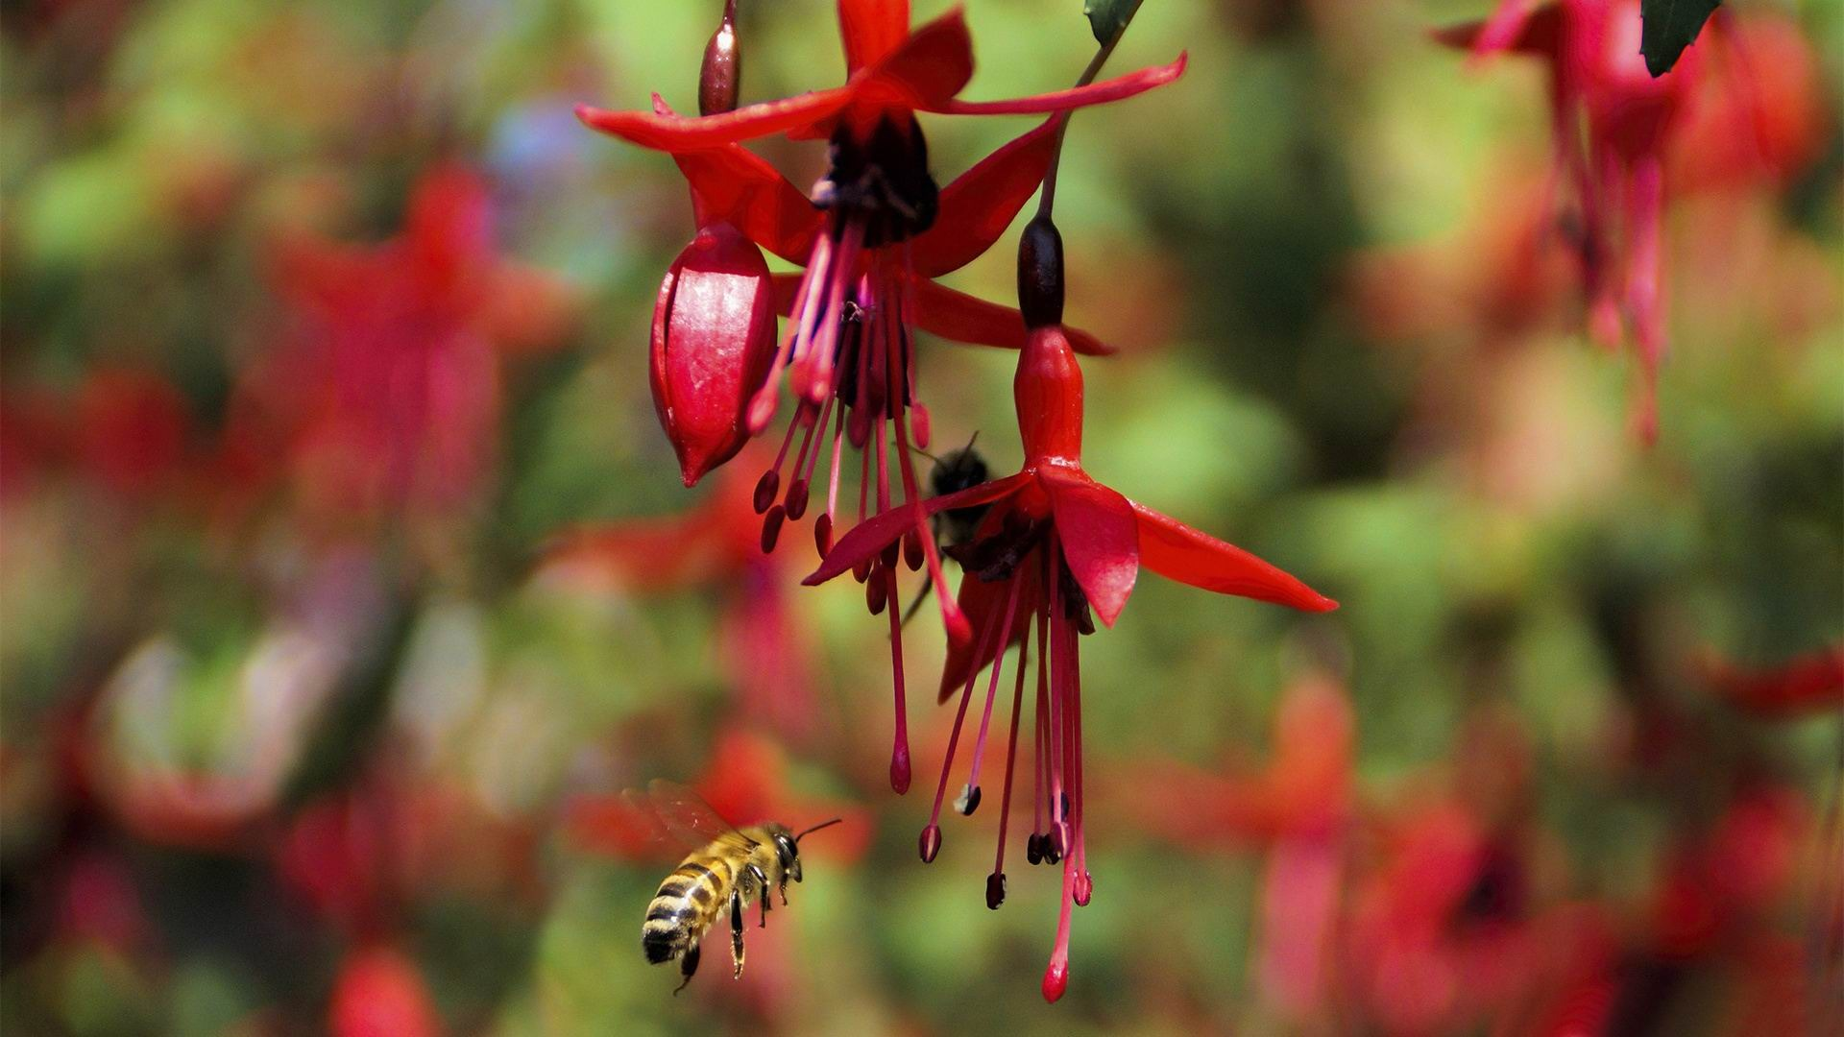
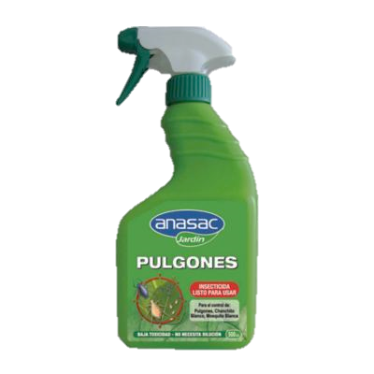

¿Estan muriendo las abejas por los insecticidas neonicotinoides?
Mito o Realidad

Slide 22
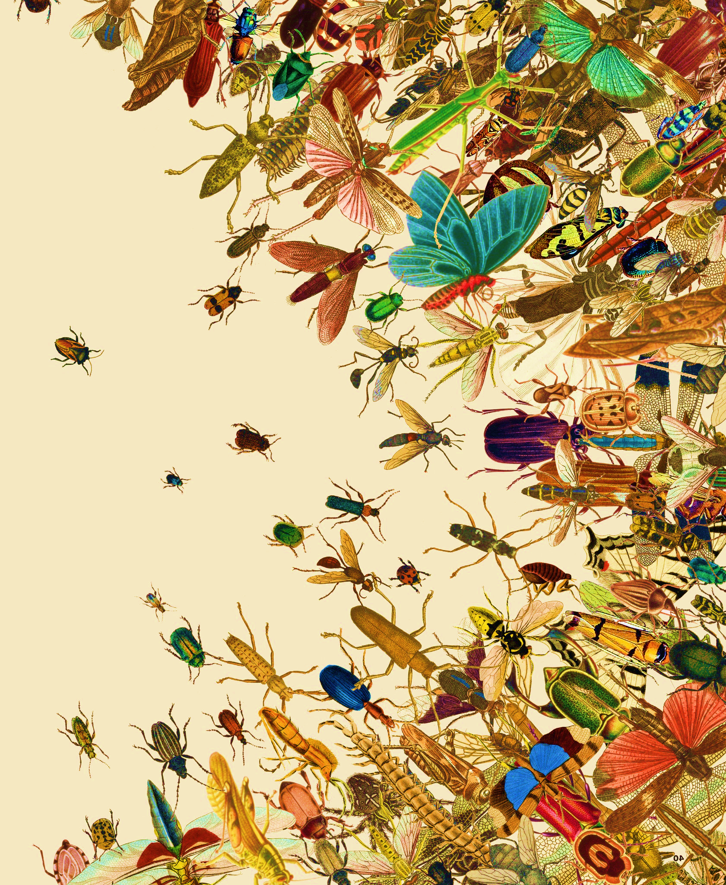
Pérdida de biodiversidad de insectos

Slide 23
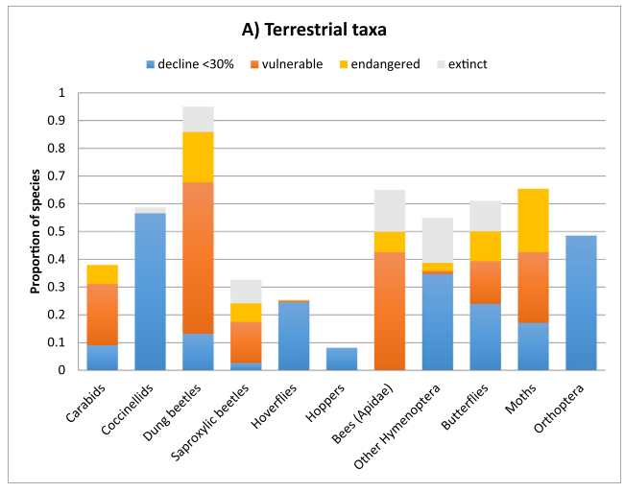

Pérdida de biodiversidad de insectos
Estimaciones de la pérdida del 40% de las especies de insectos en las próximas décadas
Sanchez-Bayo y Wyckhuys, 2019
Notes:
Resaltar que el grafico es el estadoactual
Fig. 3. Proportion of insect species in decline or locally extinct according to the IUCN criteria: vulnerable species (>30% decline), endangered species (>50% decline) and extinct (not recorded for>50 years).
3.2.3. Honey bees (Apis mellifera L.) In the USA, a peak of six million honey bee colonies was recorded in
1947 but this number has been declining ever since, with losses of 3.5 million over the past six decades at 0.9% annual rate of decline (Ellis, 2012). The demise started immediately after the introduction of the organochloride insecticide DDT in agriculture and has since continued unabated (Ellis et al., 2010). The main factors responsible for this steady decline include: widespread parasite and pathogen infections that are becoming more virulent in recent years (Anderson et al., 2011; Yang and Cox-Foster, 2007); lack of genetic variability; stress due to seasonal movement of hives for pollinating fruit and vegetable crops (Smart et al., 2016); toxic pesticide residues found in the pollen and nectar or applied to hives for controlling Varroa mites (Johnson et al., 2013); poor nutritional value of agro-landscapes dominated by mono- cultures (e.g. corn, oilseed rape, cotton (Huang, 2012)); and finally the harsher climatic conditions of recent decades. The most likely ex- planation for the declines, however, is a combined effect derived from synergistic interactions between parasites, pathogens, toxins and other stressors (Alburaki et al., 2018; Goulson et al., 2015; Sánchez-Bayo et al., 2016b), which has resulted in the colony collapse disorder (CCD) (Underwood and vanEngelsdorp, 2007). Two thirds of American bee- keepers presently lose about 40% of their colonies every year (Kulhanek et al., 2017), whereas 30% annual losses are reported for Europe, 29% in South Africa (Pirk et al., 2014) and 3–13% in China for both A. mellifera and A. cerana (Chen et al., 2017). Managed colonies of honey bees worldwide are suffering from the
same maladies and declining at similar rates (about 1% per year) in North America, Europe (Potts et al., 2010) and Australia (Gibbs, 2013). While parasites and diseases appear to be the proximate driver of the losses, synthetic pesticides have been involved in the losses from the very beginning (Ellis, 2012). The new generation of systemic in- secticides, particularly neonicotinoids and fipronil, impair the immune system of bees (Di Prisco et al., 2013; Vidau et al., 2011) so that co- lonies become more susceptible to Varroa infections (Alburaki et al., 2015) and more prone to die when infected with viral or other patho- gens (Brandt et al., 2017). Apart from bringing about multiple sub-le- thal effects that reduce the foraging ability of worker bees (Desneux et al., 2007; Tison et al., 2016), neonicotinoid and fipronil insecticides equally impair the reproductive performance of queens and drones (Kairo et al., 2017; Williams et al., 2015), thus compromising the long- term viability of entire colonies (Pettis et al., 2016; Wu-Smart and Spivak, 2016).

Slide 24
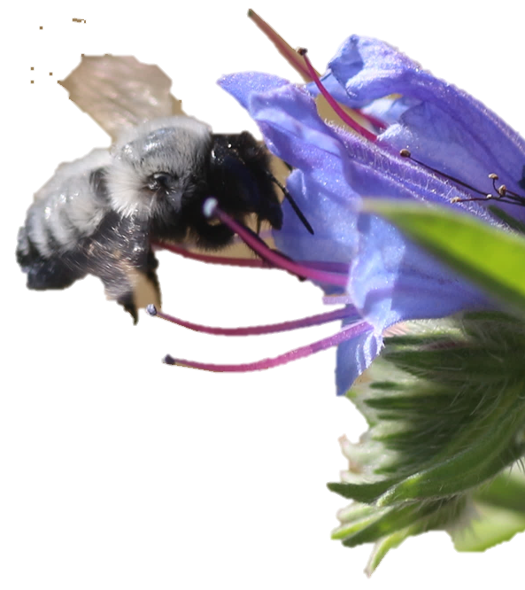
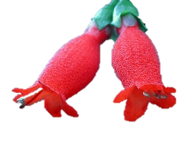
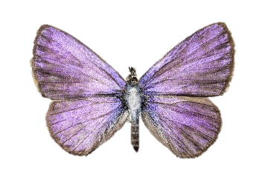
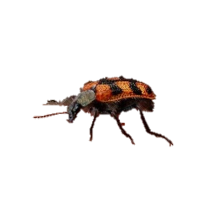
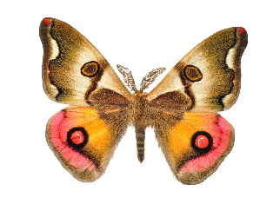
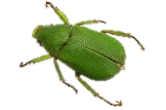

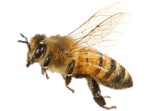
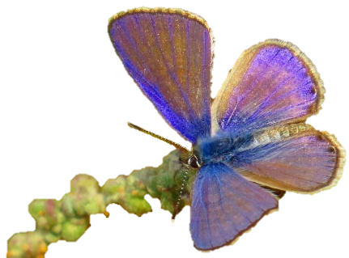
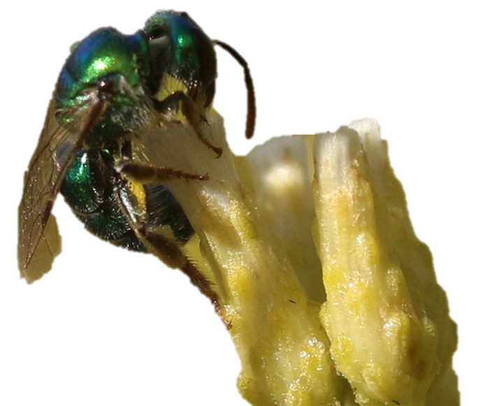
Función ecosistémica
Polinización
Polinizan el 75% de los cultivos agrícolas
Seguridad alimentaria
El 94% de las flores nativas dependen de insectos
Klein et al. 2007; Ollerton et al. 2011
Notes:
In a nutshell:
• Globally, insects supply pollination services, valued at US$215 billion in 2005, to about 75% of crop species and enable reproduction in up to 94% of wild flowering plants
• Pollinator populations are declining in many regions, threat- ening human food supplies and ecosystem functions
• A suite of interacting pressures are having an impact on polli- nator health, abundance, and diversity
• Interdisciplinary research and stakeholder collaboration are needed to help unravel how these multiple pressures affect dif- ferent pollinators and will provide evidence-based solutions
• Current options to alleviate the pressure on pollinators include establishment of effective habitat networks, broaden- ing of pesticide risk assessments, and the development and introduction of innovative disease therapies

Slide 25
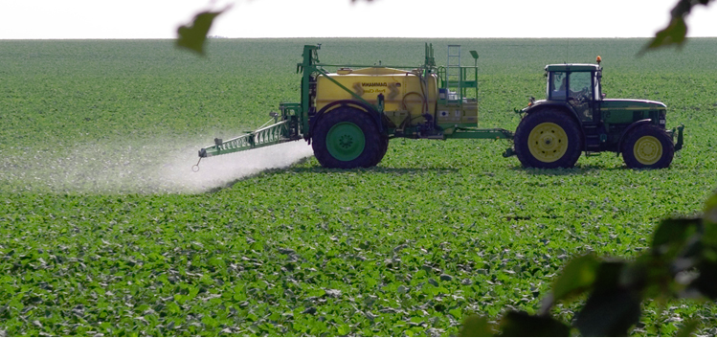
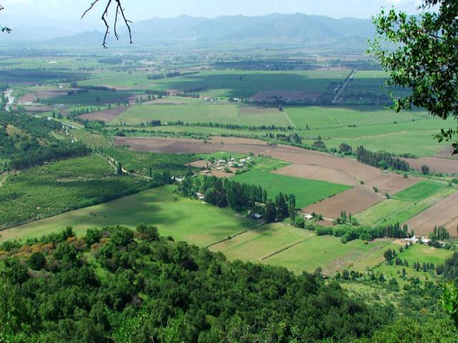
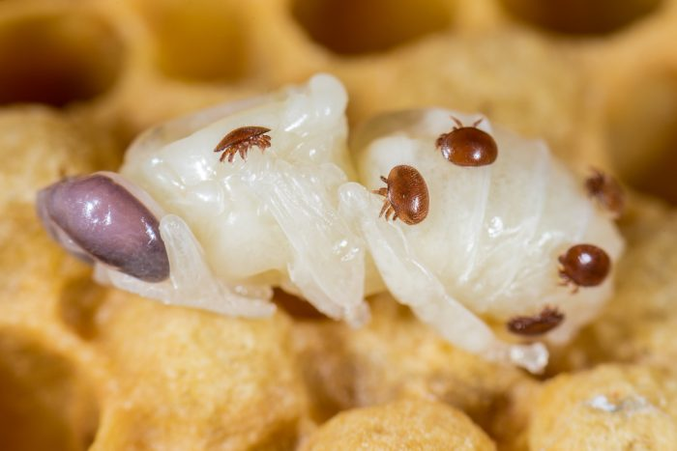
Múltiples causas de la disminución de polinizadores
Estresores ambientales
Polinizadores
Pestes y patógenos
Diversidad genética y vitalidad
Potts et al., 2010; Fig modificada
Notes:
Se han documentado múltiples amenazas para los polinizadores, como cambio en el uso de suelo, introducción de especies exóticas, uso de agroquímicos, contaminación y cambio climático. Todas estas variables interactúan entre sí de forma compleja y pueden llegar a potenciarse entre sí, afectando la diversidad, distribución y abundancia de los polinizadores
Explicar esquema con ejemplo de pesticidas y susceptibilidad a patógenos

Slide 26
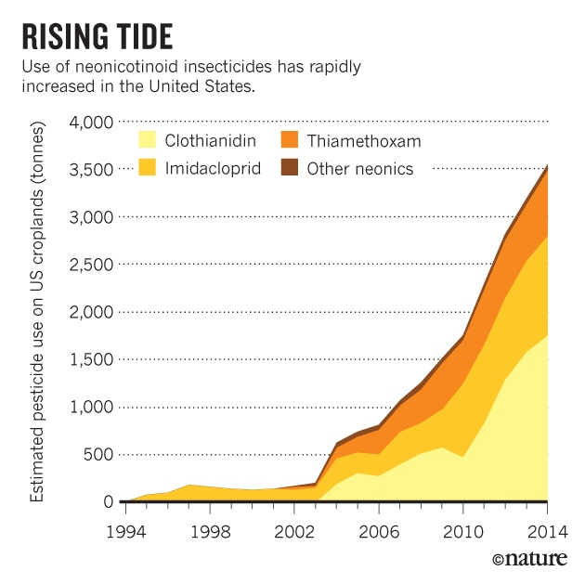
Insecticidas neonicotinoides
Ampliamente utilizados por más de 30 años
Control de plagas de insectos succionadores
Baja toxicidad en mamíferos
En Sudamérica más del 50% de la contaminación de colmenas corresponde a Imidacloprid .
Cressey, 2017; Mitchell et al. 2017; Gervais et al. 2010

Slide 27
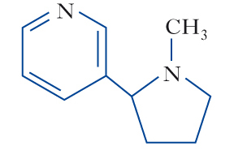
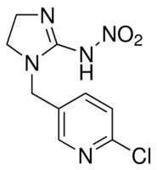
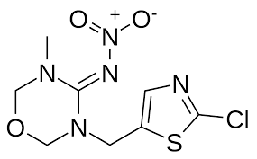
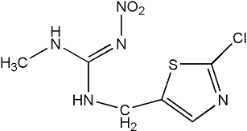
¿Que son los neonicotinoides?
Son una clase de insecticidas cuya estructura es similar a la nicotina. Tal como la nicotina, estos insecticidas son relativamente “no tóxicos” para los mamíferos.
Nicotina
Imidacloprid (1991)
Thiamethoxam (1998)
Clothianidin (2002)
Peter Jeschke & Ralf Nauen (Bayer CropScience AG). Neonicotinoids – desde cero a heroe en la quimica de los insectIcidas. Pest Manag Sci 64:1084–1098 (2008).

Slide 28
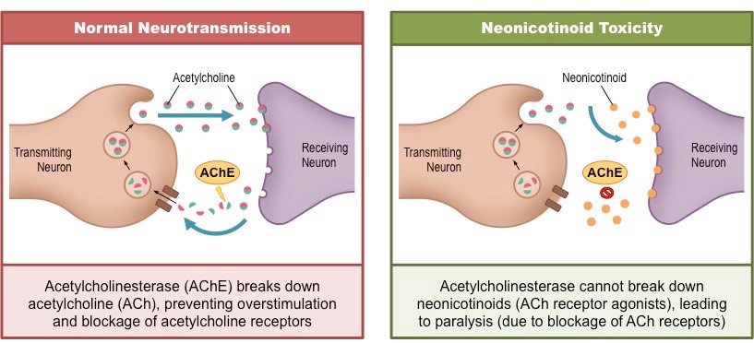
¿Cuál es el mecanismo de acción de los neonicotinoides?
La Acetilcolinesterasa (AChE) rompe la acetilcolina (Ach), previniendo la sobre estimulación y bloqueo de los receptores de acetilcolina.
La Acetilcolinesterasa (AChE) NO puede romper a los NEONICOTINOIDES, produciendo sobre exitacion, parálisis y muerte.
Su mecanismo de acción es mediante la unión de su compuesto activo con los receptores nicotínicos de la acetilcolina (nAChR) que en insectos se encuentran exclusivamente en la zona del cerebro, provocando en ellos la activación de impulsos nerviosos de forma permanente en el insecto.
Rondeau et al., Scientific Reports 2014 ; Tomé et al., PloS ONE 2012;
Klein et al., Trends in Ecology & Evolution, April 2017

Slide 29
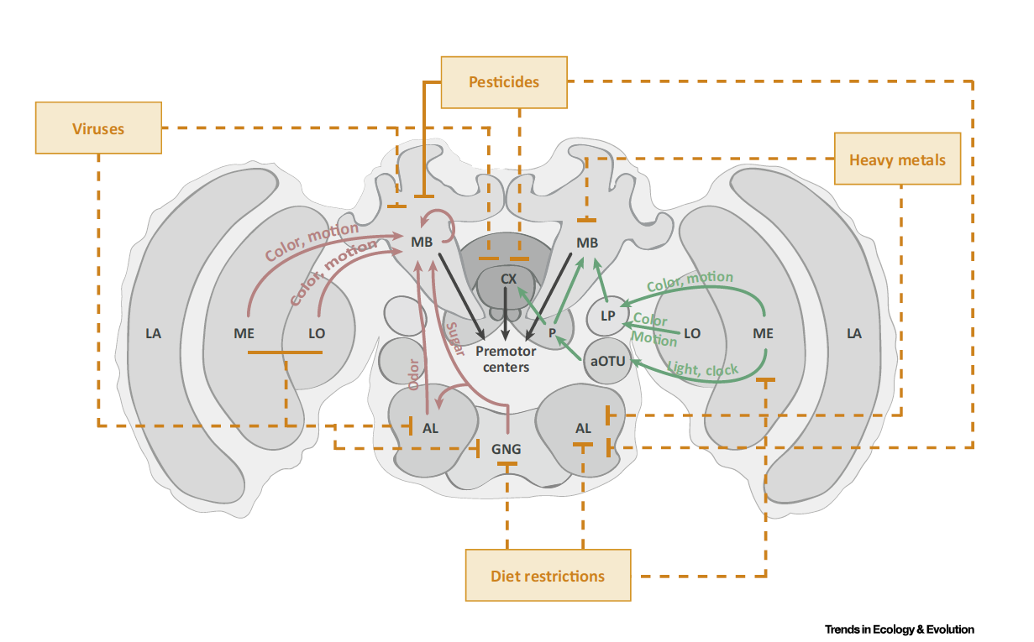
¿Dónde ocurre esta alteración?
Receptores colinérgicos nicotínicos
“Neonicotinoides afectan partes claves del cerebro: Justo donde toda la información sensorial es integrada”
Corpora pendiculata o mushroom bodies (MB) están involucrados en la clasificación de estímulos (olor, color), en el aprendizaje asociativo complejo y la memoria.
Rondeau et al., Scientific Reports 2014 ; Tomé et al., PloS ONE 2012;
Klein et al., Trends in Ecology & Evolution, April 2017

Slide 30
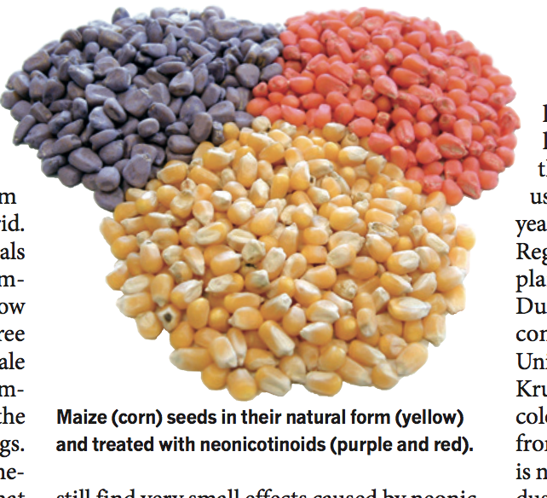
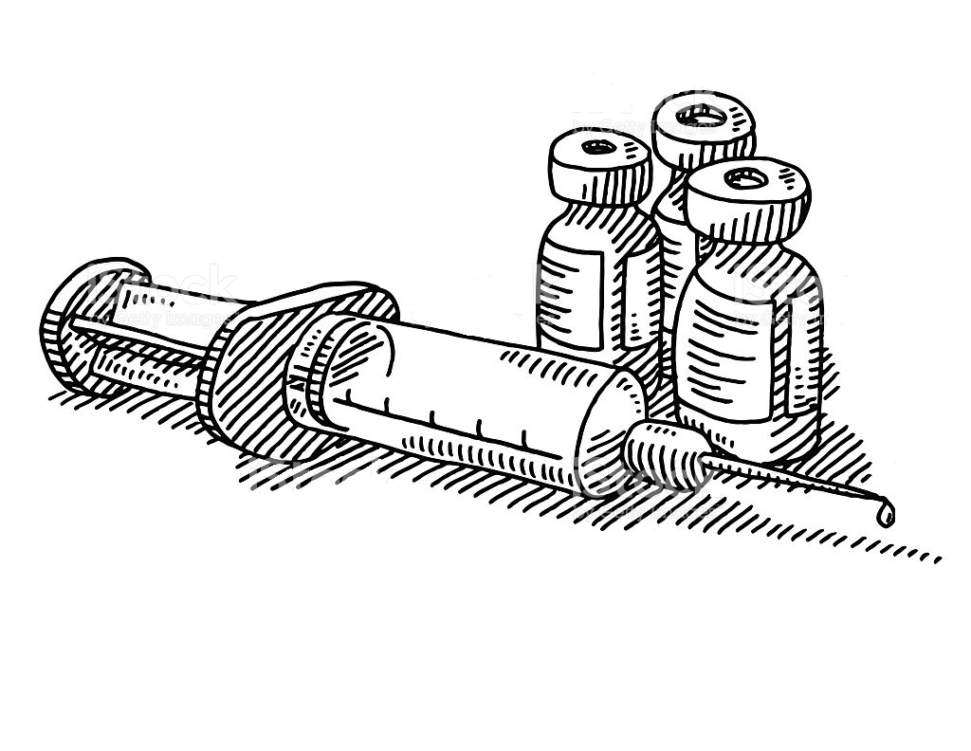
¿Cuál es el real problema con los neonicotinoides?
NEONICOTINOIDES: Insecticidas sistémicos
Las tecnologías de semillas utilizadas en la agricultura moderna han impulsado el uso de Insecticidas SISTÉMICOS, contaminando inadvertidamente todos los organos de las plantas, incluyendo el polen y el néctar.
Vida media de un neonicotinoides
40 a 997 días
Se ha detectado IMIDACLOPRID en dosis de 1 a 3,4 ppb
en COLMENAS, suelo, flores y polen
Efectos Fisiológicos y/o comportamiento con daños Sub-letales
Bonmatin, J., et al., 2005. Quantification of Imidacloprid Uptake in Maize Crops. Journal of Agricultural and Food Chemistry 53: 5336-5341;
Rundlöf, M., et al 2005. Seed coating with a neonicotinoid insectcide negatively affects wild bees. NATURE
Notes:
Agricultura moderna

Slide 31
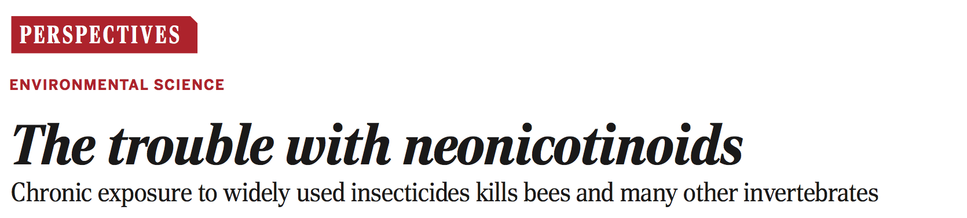
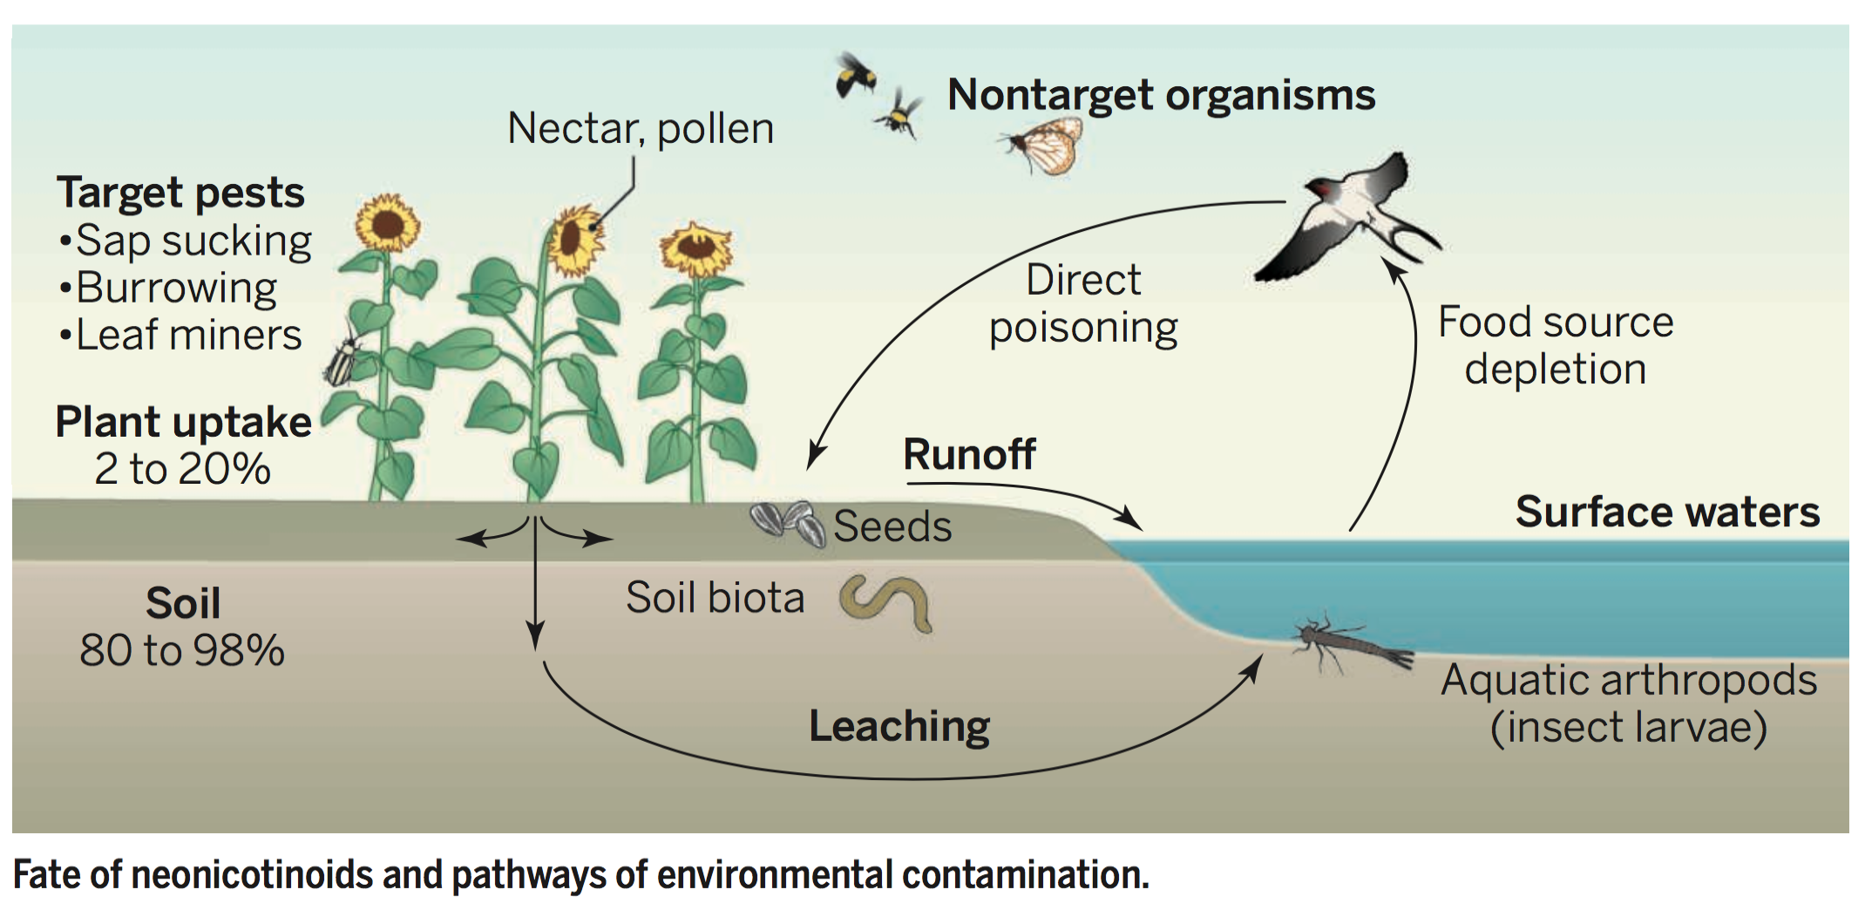
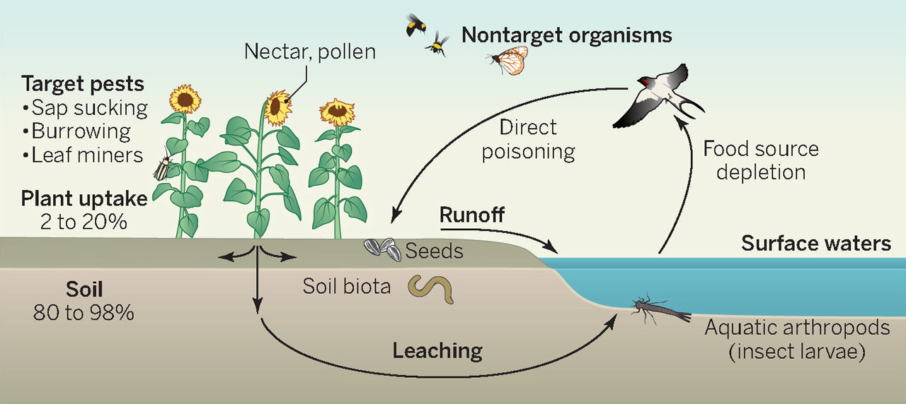
Science 2014
Organismos no objetivo
Polen, Néctar
Plaga objetivo
Chupadores
Masticadores
Contaminación directa
Contaminación indirecta
Absorción planta
2-20%
Escorrentía
Semillas
Superficies acuáticas
Absorción suelo
80-98%
Biota del suelo
Lixiviación
Artrópodos acuáticos

Slide 32
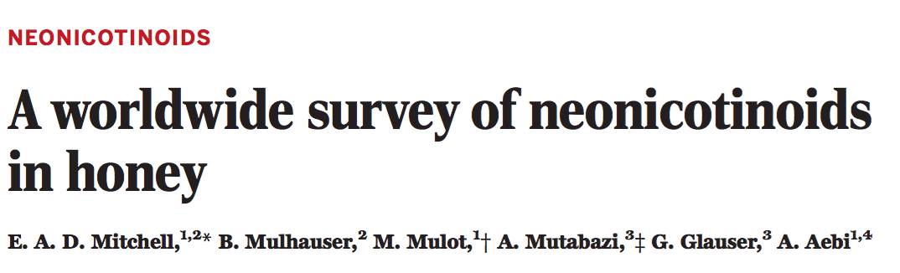
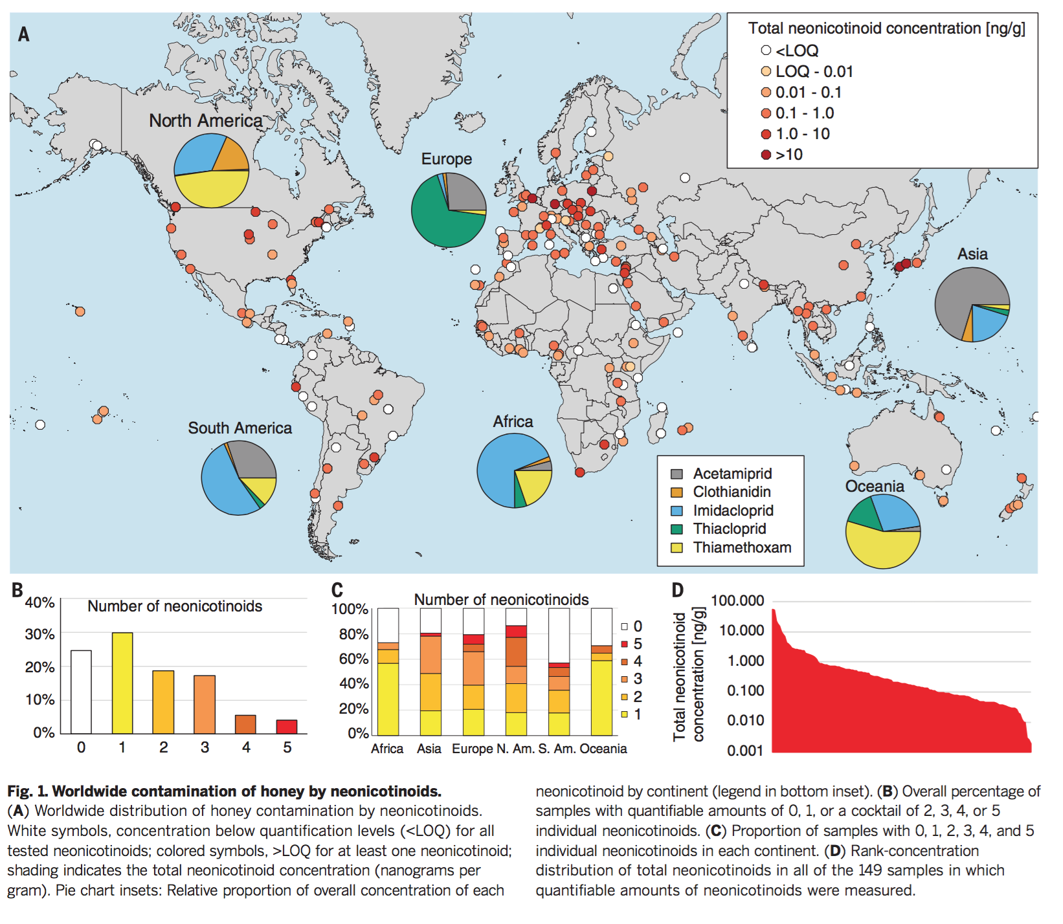
Science
oct 2017

Slide 33
Efectos subletales
Memoria
Orientación
Aprendizaje
Sucept. a
enfermedades
Comunicación
Dosis Residual
De efecto SUB-LETAL
Navegación
Depresión
S. Inmune
2,5 ppb
(LD50 oral p/48h: 5.000 ppb)
Fisiología digestiva
Servicio de polinización
Es Bioacumulado
Termo-regulación
IPBES, 2016; Fig. modificada
Notes:
Bioacumulado
Citas de los trabajos relevantes
Evidencia encofada en el insecto

Slide 34
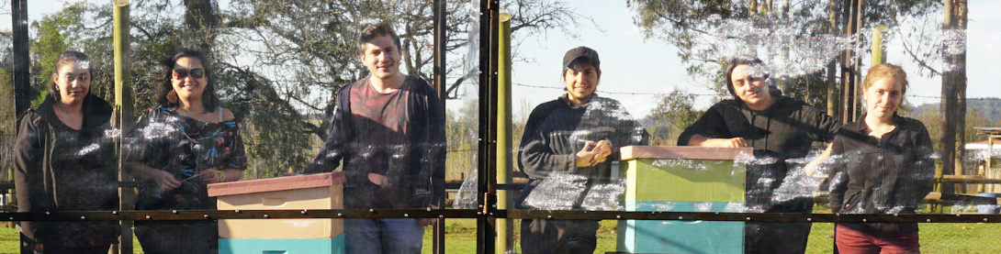
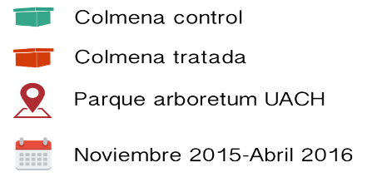

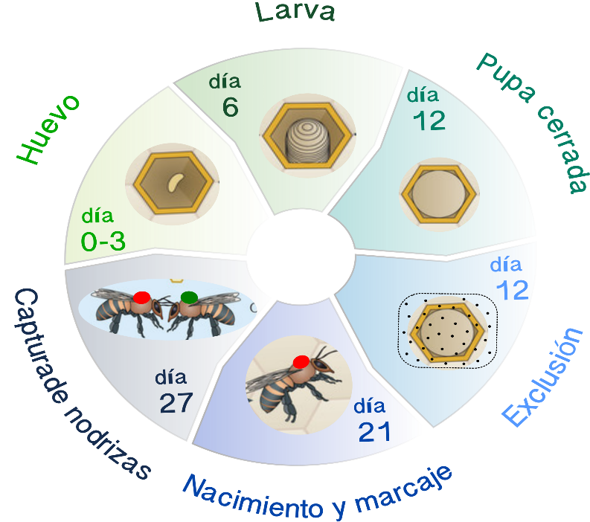

Aplicación tratamiento
Colección de muestras
(Día 7 adulta)
(Día 1 adulta)

Slide 35

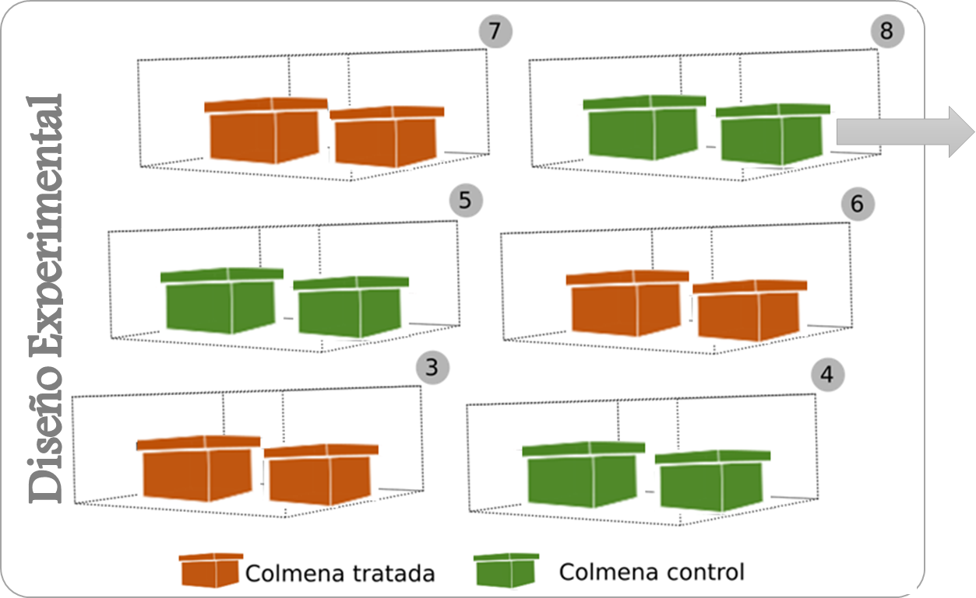
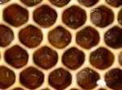


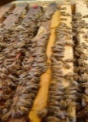
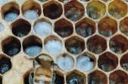
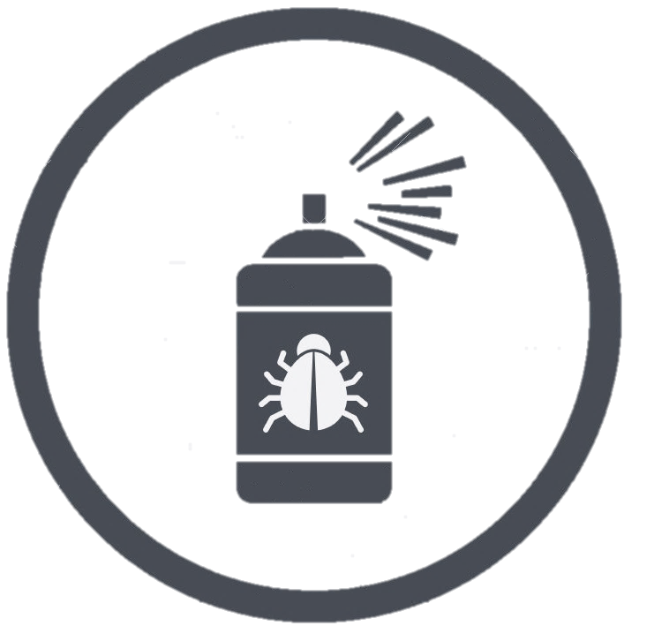
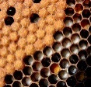




Diseño experimental y toma de muestra
Apis mellifera
raza cárnica
Sincronización
Aclimatación
Huevos
Alimento Complementario
Larva
Aplicación Tratamiento
Imidacloprid
(Concentración residual 2,5ppb)
Pupa
cerrada
Análisis
Exclusión
Muestreo
Transcriptómica
Captura
Emergencia
Marcaje y Liberación
(N-liq)<
Proteómica

Slide 36




Transcriptómica
mRNA
Johanna Himelreichs
A)
Análisis: 5 réplicas por condición
Se obtuvieron 250M de lecturas single-read de 125pb
Se detectaron 13.430 genes, cubriendo el 87,7% de los genes propuestos para la especie
41 transcritos con diferencias de expresión SUTILES, pero MUY significativas.
Ronie Haro

Slide 37






Proteómica
Análisis: 3 réplicas por condición
Se obtuvieron 3196 proteínas
48 proteínas con
diferencias de abundancia significativas
35
Menos
Abundante
13
Más
Abundante

Slide 38





Efecto directo del insecticida
Potencial de acción
↑
KCNH8 (t 1,71)
↑
para (t 1,76)
Repolarización
Despolarización
UNC-79 (t 1,92) UNC-80 (t 1,77)
NALCN (t 1,67)
↑
La sobre-expresión de canales asociados a transporte de Na⁺ y K⁺ pone en manifiesto la unión del insecticida a su sitio diana, la efectividad de la dosis utilizada y que dicha dosis provocaría potenciales con mayor facilidad y/o frecuencia.
Cochet-Bisuuel et al., 2014; Lu et al., 2010; Marques et al., 2014; Fujisawa et al., 2011; Goto, 2000; Misawa & Yamaguchi., 2000; Dong et al., 2014; Warmke et al., 1997; Ramaswani & Tanouye, 1989; Gutman etal., 2005; Zou et al., 2003.

Slide 39


Sistema inmune
MRJP1 (p 0,52)
MRJP2 (p 0,01)
MRJP3 (p 0,17)
MRJP4 (p 0,44)
Jalea real (Major Royal Jelly Protein)
Actividad antibacteriana
Anti-inflamatoria
Desinfectante
Antioxidante
↓
↓
DEF-1
(p 0,28)
Respuesta Celular
Adhesión de hemocitos
Estimulación de fagocitosis
Péptido antimicrobiano
gram-positivas
gram-negativas,
Virus
Hongos
protozoos.
↓
A4/apoL-III
(t 0,7, p 0,5)
SISTEMA INMUNE
Respuesta Humoral
Actividad antimicrobiana
Defensa antibacterial
Actividad fenoloxidasa

Slide 40




Polietismo
JH
Vg
Hex70
MRJPs ↑
Senescencia
JH
Vg
Hex70
MRJPs
Senescencia
Nodrizas
Pecoreadoras
↑
MRJP1 (p 0,52)
MRJP2 (p 0,01)
MRJP3 (p 0,17)
MRJP4 (p 0,44)
↑
↓
↓
Vg (p 0,31)
Pecoreadoras
PRECOCES
↓
Hex70 (p 0,12)
↑
SDR-1 (t 1,76)
Nodrizas Forrajeras

Slide 41

Conclusión
La abeja no es capaz de degradar el compuesto imidacloprid, más bien promueve su unión en los receptores AChR.
Las abejas que han sido alimentadas con el insecticida tienen un sistema inmune deprimido por tanto esta más predispuesto al ataque de patógenos oportunistas.
El insecticida imidacloprid adelanta el ciclo de vida de la abeja obrera, generando pecoradoras precoces, desregulando completamente la división de tareas dentro de la colmena.
Efecto directo Insecticida
Sistema inmune
Polietismo

Slide 42






Evaluando el impacto de dosis residuales de neonicotinoide (Imidacloprid) en la fisiología térmica de Apis mellifera mediante un rasgo fisiológico relativo a sensibilidad térmica.

Slide 43

  Curvas de desempeño térmico (TPC):
  Relación entre un rasgo y la temperatura
CAPÍTULO 2
Huey et al., 2012; Asbury and Angilletta, 2010

Slide 44






CAPÍTULO 2
6-8 abejas por colmena
n= 3 (media por caja)
Shock
de 10’
+
Medición
de rasgo
0
1
2
0
1
2
0
1
2
6
T=18
D0: 0 ppb, D1: 2.5 ppb, D2: 10 ppb (IMD)
0
1
2
T=27
D0: 0 ppb, D1: 2.5 ppb, D2: 10 ppb (IMD)

Slide 45

CAPÍTULO 2
CO
CH

Slide 46
CAPÍTULO 2
CO
CH
3.9±0.46
3.6±0.25
3.3±0.21
3.32±0.1
P<0.05
2.75±0.1
P<0.05

Slide 47
Introducción
Pregunta
Objetivos
Metodología
Capítulo I
Capítulo II
Conclusiones
CAPÍTULO 2
CO
CH
37.6±0.11
41.8±2.54
35.4±0.72
44.7±1.74
38.2±3.02

Slide 48





Introducción
Pregunta
Objetivos
Metodología
Capítulo I
Capítulo II
Conclusiones
CONCLUSIONES
  ¿Se ve afectada la tolerancia y sensibilidad térmica individual de abejas obreras expuestas a neonicotinoide?
La dosis utilizada de IMD es capaz de evidenciar efectos detectables a nivel de fisiología térmica: Altera parte de la forma de la TPC de las abejas de Chile y Colombia.
La disminución significativa de Pmax implica un menor óptimo de desempeño en abejas expuestas a IMD. Apoya resultados sobre efectos a nivel locomotor: Implicancia a nivel de colmena.
°C
……..31 32 33 34 35 36 36 38……
Notes:
De repetir experimetnos, se cambiarían ciertas cosas..

Slide 49



Slide 50

abundancia bacteriana

Slide 51

bacterias
mucosa
límite del epitelio
células del intestino hospedero
Notes:
(D) Six Bacteroides species localization in the gut relative to host nuclei (blue near bottom of image), actin-delineated epithelial boundary (white), and mucus (purple). Figure 6C is outlined with a dashed white box. Scale bar, 10 μm.

Slide 52

Microbioma como parte integral de la salud
Cambios de fitness
Factores abióticos
Químicos
Dieta
Clima
Castas/edad
Otras…
Factor hospedero
Funciones inmunes
Metabolismo
Comportamiento
Remoción de toxinas
Susceptibilidad a patógenos
Nutrición
Cambios del microbioma intestinal
Kwong y Moran, 2018; Fig modificada
Notes:
Agregar flechas en ambos sentidos

Slide 53

Microbioma bactariano intestinal
Kwong y Moran, 2016
Notes:
Midgut: Intestino medio
Hindgut: intestino posterior

Slide 54

Microbioma bactariano intestinal: LARVA
Kwong y Moran, 2016
Notes:
Midgut: Intestino medio
Hindgut: intestino posterior

Slide 55




Porcentaje de Similitud (SIMPER) entre tratamientos
Porcentaje de Similitud (SIMPER) entre tratamientos
Porcentaje de Similitud (SIMPER) entre tratamientos
Porcentaje de Similitud (SIMPER) entre tratamientos
Porcentaje de Similitud (SIMPER) entre tratamientos
Porcentaje de Similitud (SIMPER) entre tratamientos
Porcentaje de Similitud (SIMPER) entre tratamientos
Disminución del 20% de la tasa metabólica
Posibles alteraciones del sistema inmune
Disminución del 20% de la tasa metabólica
Posibles alteraciones del sistema inmune
Disminución del 20% de la tasa metabólica
Posibles alteraciones del sistema inmune
Disminución del 20% de la tasa metabólica
Posibles alteraciones del sistema inmune
Disminución del 20% de la tasa metabólica
Posibles alteraciones del sistema inmune
Disminución del 20% de la tasa metabólica
Posibles alteraciones del sistema inmune
Disminución del 20% de la tasa metabólica
Posibles alteraciones del sistema inmune
Aumento de 10% de la masa corporal
Microbioma bacteriano alterado
Aumento de 10% de la masa corporal
Microbioma bacteriano alterado
Aumento de 10% de la masa corporal
Microbioma bacteriano alterado
Aumento de 10% de la masa corporal
Microbioma bacteriano alterado
Aumento de 10% de la masa corporal
Microbioma bacteriano alterado
Aumento de 10% de la masa corporal
Microbioma bacteriano alterado
Aumento de 10% de la masa corporal
Microbioma bacteriano alterado

Slide 56

PERSPECTIVA DE TRABAJO
  Ambos enfoques utilizados contribuyen en resultados que apuntan que el IMD en dosis extremadamente bajas genera efectos a nivel de la fisiología térmica de las abejas.
  Urgencia de eliminar el uso de neonicotinoides y de descontaminar los ecosistemas de sus residuos.
  Aportar evidencia que permita presionar decisiones para este cambio es el principal objetivo.
  Importancia del Rol de la comunicación científica

Slide 57





Aún más alarmante: otras especies de insectos polinizadores pueden estar en mayor riesgo.
450 a 812 Himinópteros
Megachile pollinosa
Foto: Rodrigo Barahona
Alloscirtetica weyrauchi
Foto: Rodrigo Barahona
Centris buchholzi
Foto: Rodrigo Barahona
Caupolicana fulvicollis
Foto Victor Raimilla Bombus dahlbomii

Slide 58









Slide 60
Introducción
Pregunta
Objetivos
Metodología
Capítulo I
Capítulo II
Conclusiones
GRACIAS

Slide 61


Slide 62


Slide 63

Metagenómica
Metatranscriptómica
Secuenciación de novo; resecuenciación
Epigenómica
Chip-seq
Metil-seq
Secuenciación de amplicones Metabarcoding
Busqueda de marcadores moleculares (microsatélites)
RNA-seq
mRNA-smallRNA
transcriptómica

Slide 64


Slide 65

1Mb= 1.000.000 pb

Slide 66
METABARCODING

Slide 67







Slide 68

De novo sequencing
Metagenomics
Metatranscriptomics
Resequencing
Epigenomics
Chip-seq
Metil-seq
Exome sequencing (1, 2% del genoma total)
RNA-seq /transcriptómics
Secuenciación de amplicones Metabarcoding

Slide 69



METABARCODING

Slide 70



METABARCODING
Tipo de preguntas:
¿De que se alimentan los murciélagos?
¿Las chinitas son controladores biológicos?
¿Cuál es la composición floral de una determinada miel?
¿De que plantas están obtenido el polen las abejas de zonas urbanas?

Slide 71




Slide 72


Slide 73




Slide 74


Slide 75



Slide 76


Slide 77



Slide 78
Carolina
Rocío
Luis

Slide 79


The results showed that small, insect‐carried pollen samples from historic bee specimens collected from as early as 1914 can be used to obtain pollen metabarcodes.

